Slide 1

המסכם
בועז שרעבי
איתמר זיו און
אורי בן חמו

Slide 2
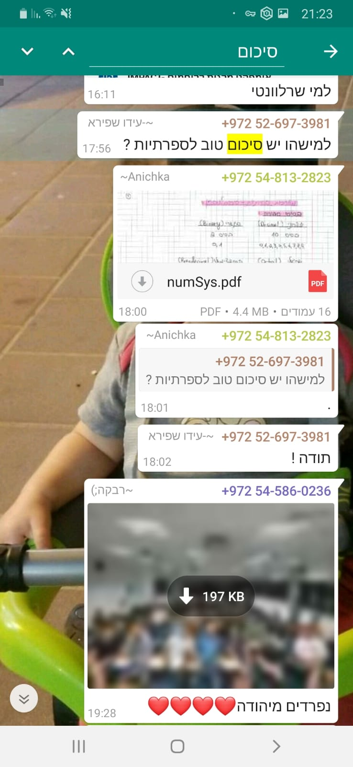
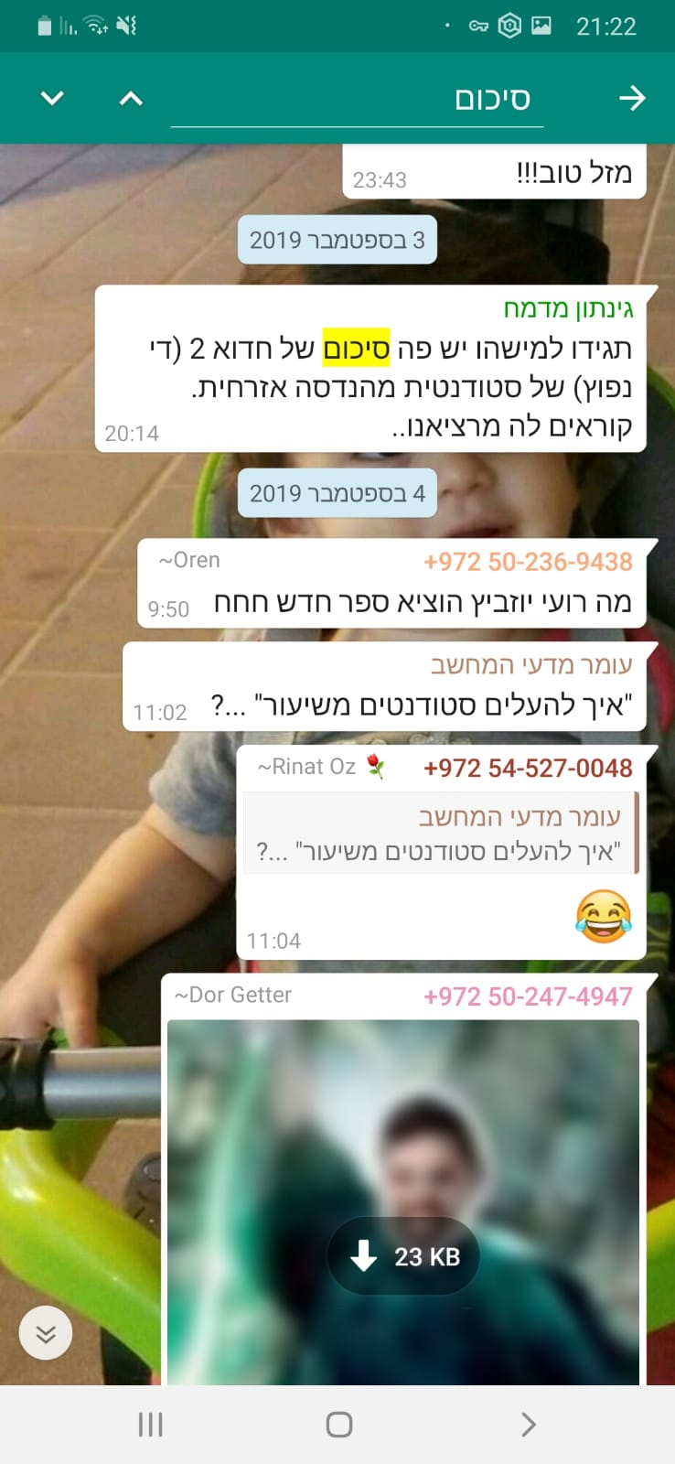
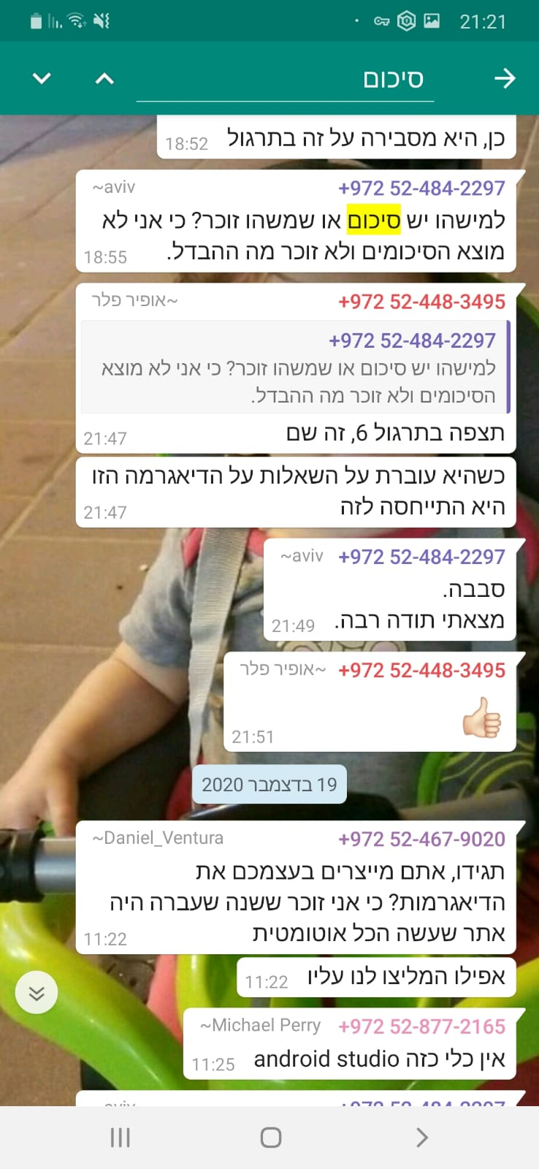
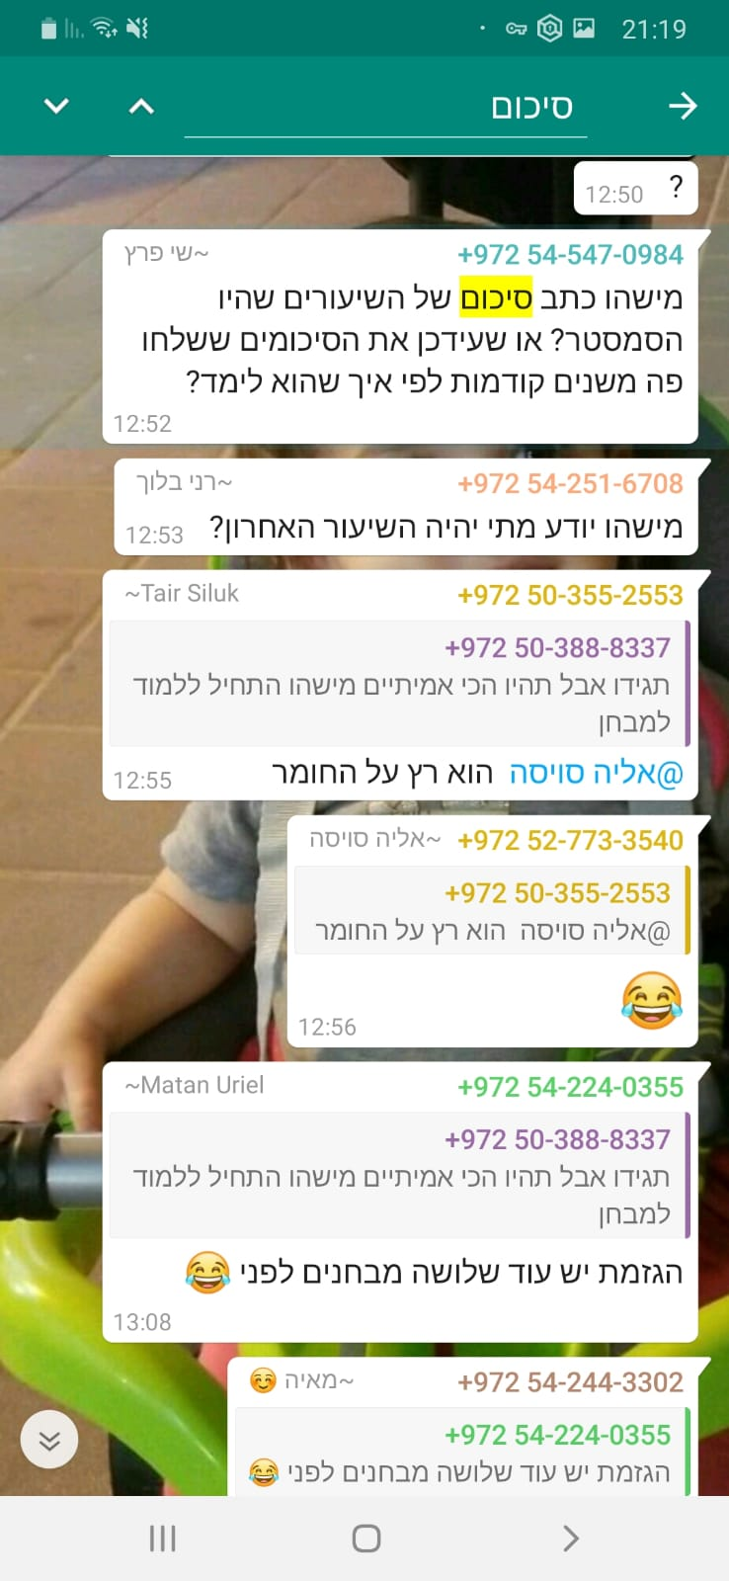
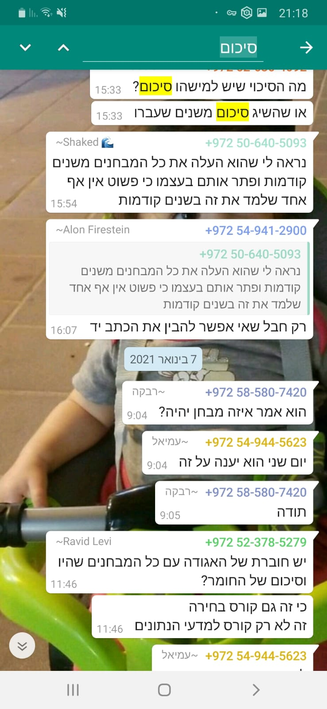
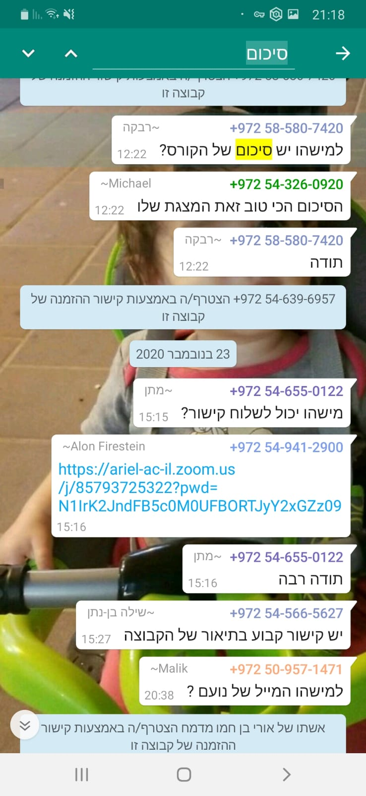
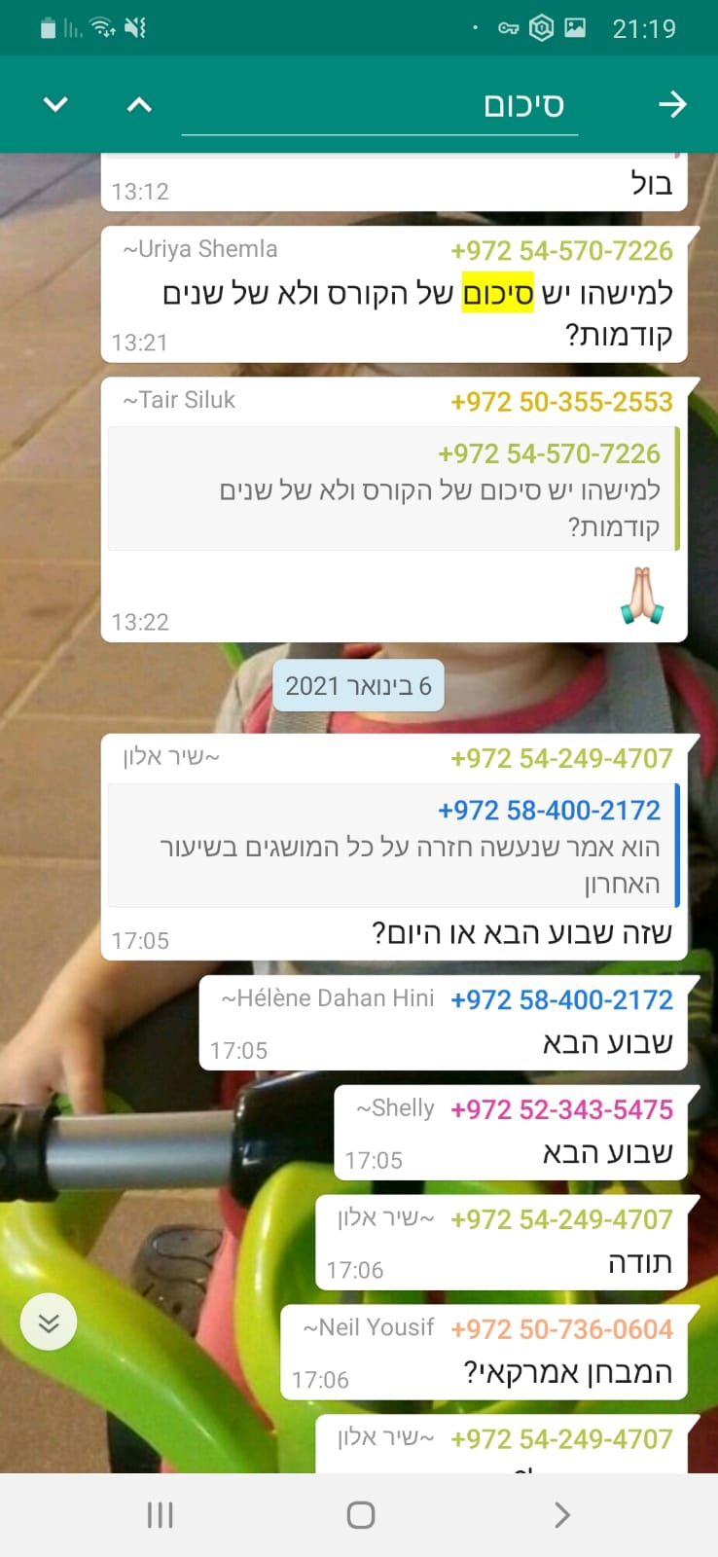
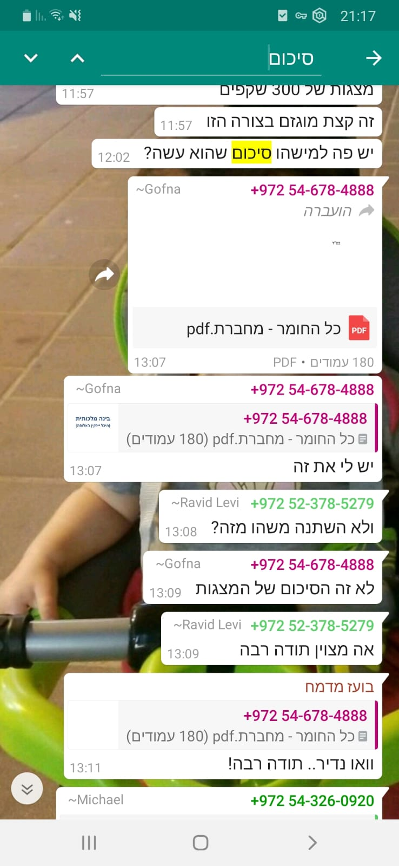
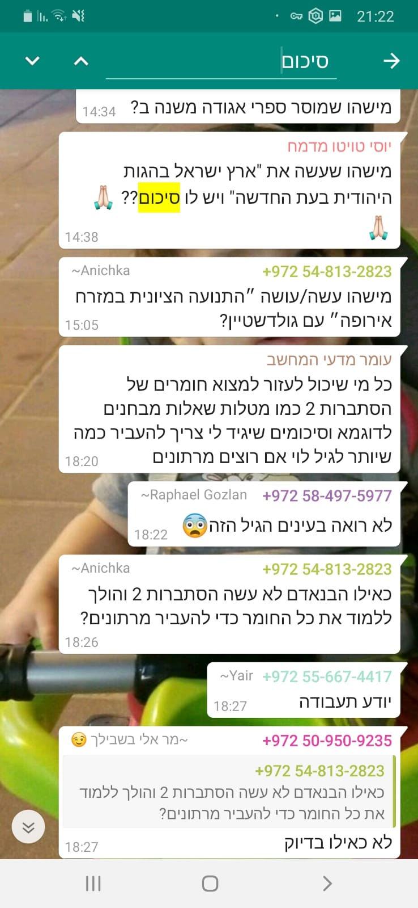
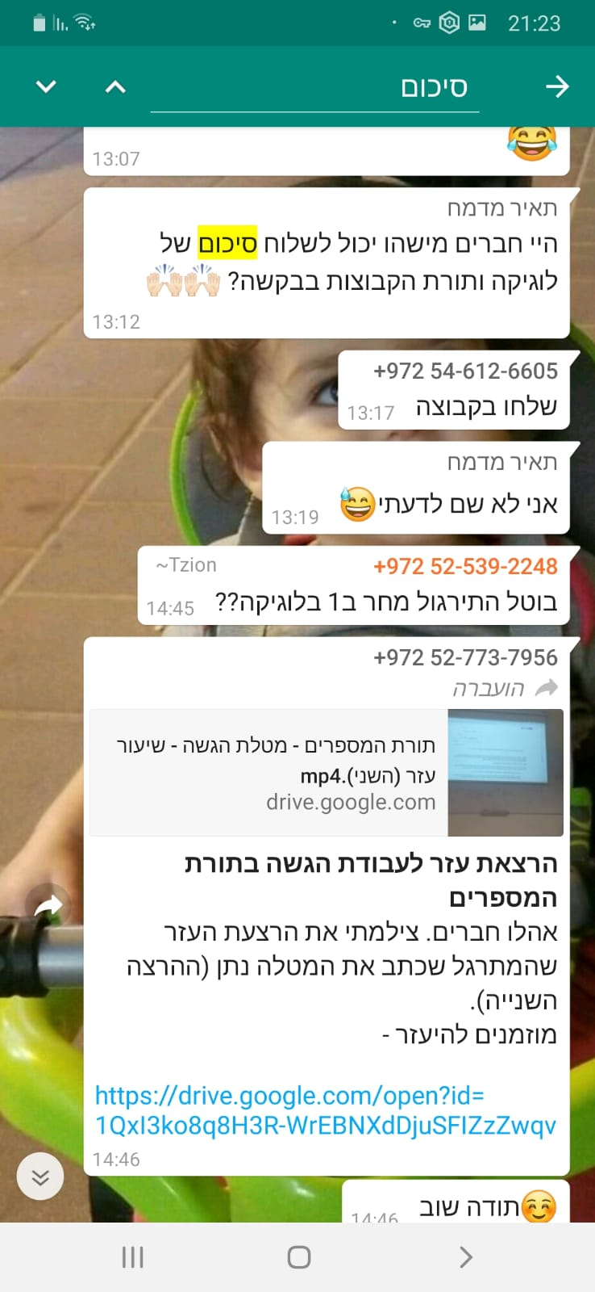
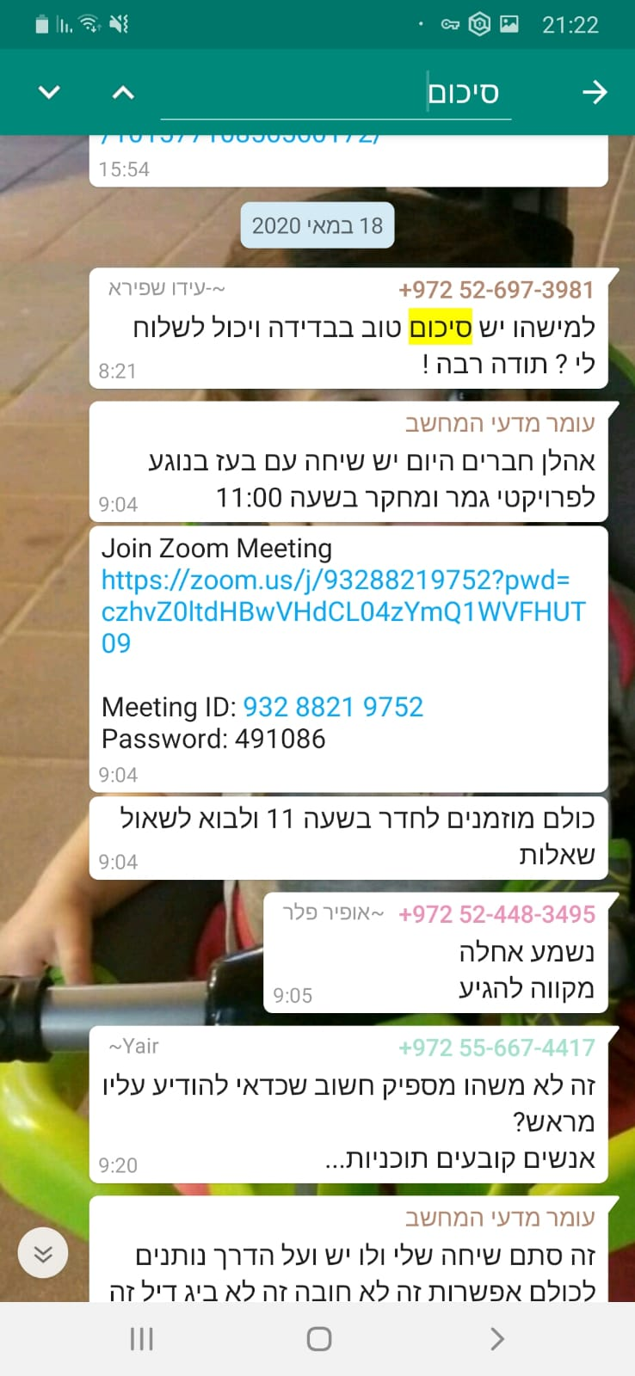
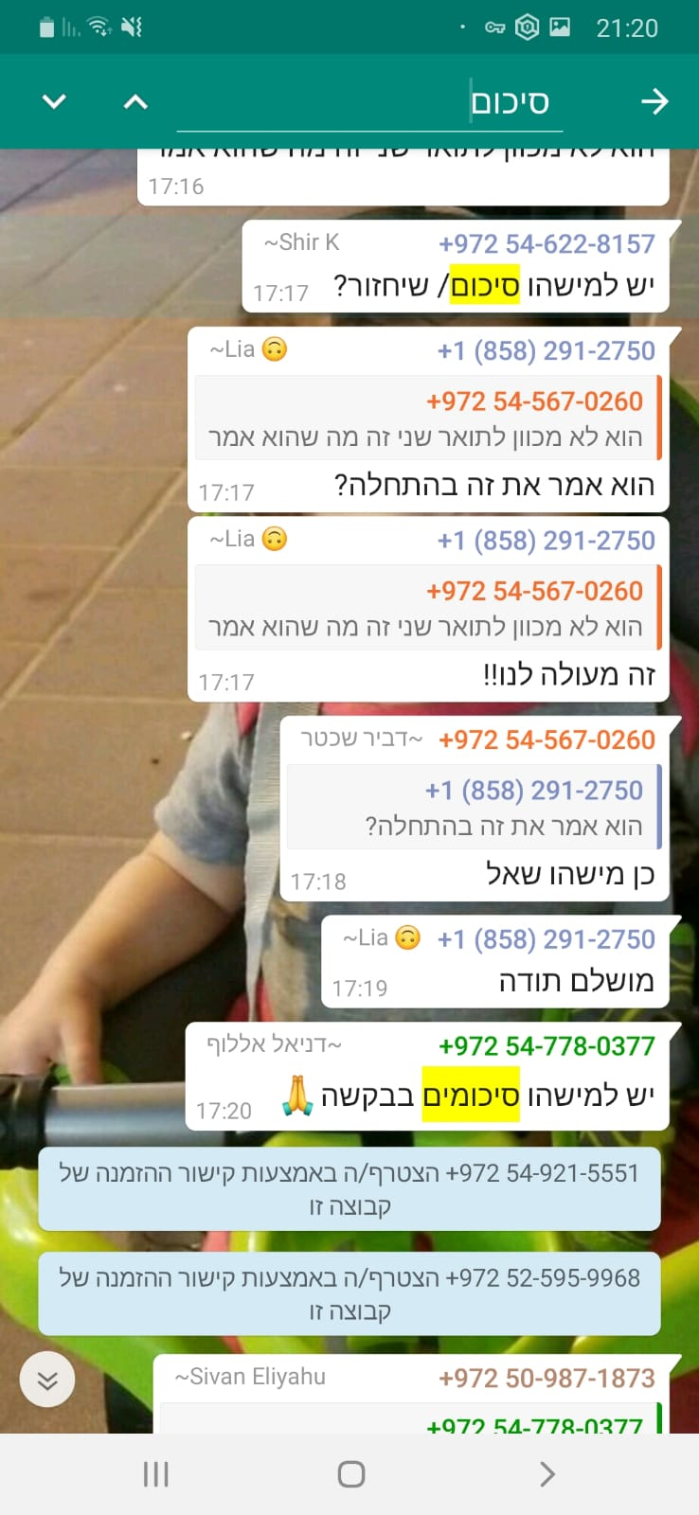
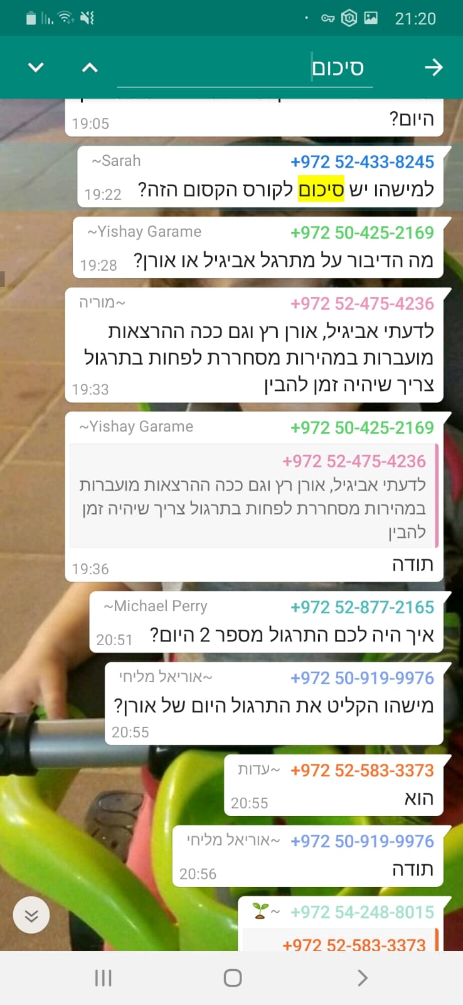
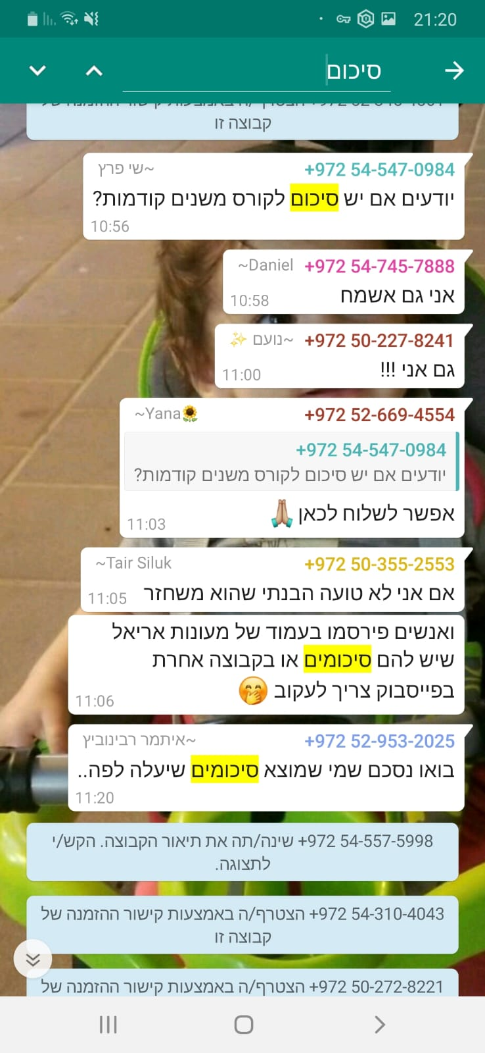
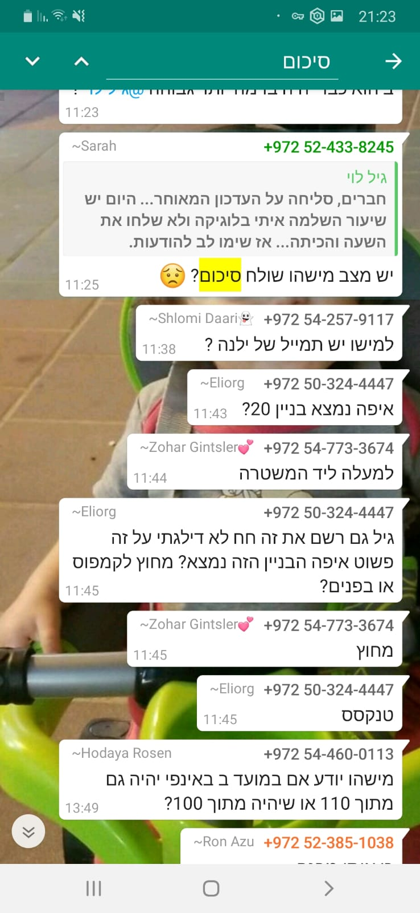
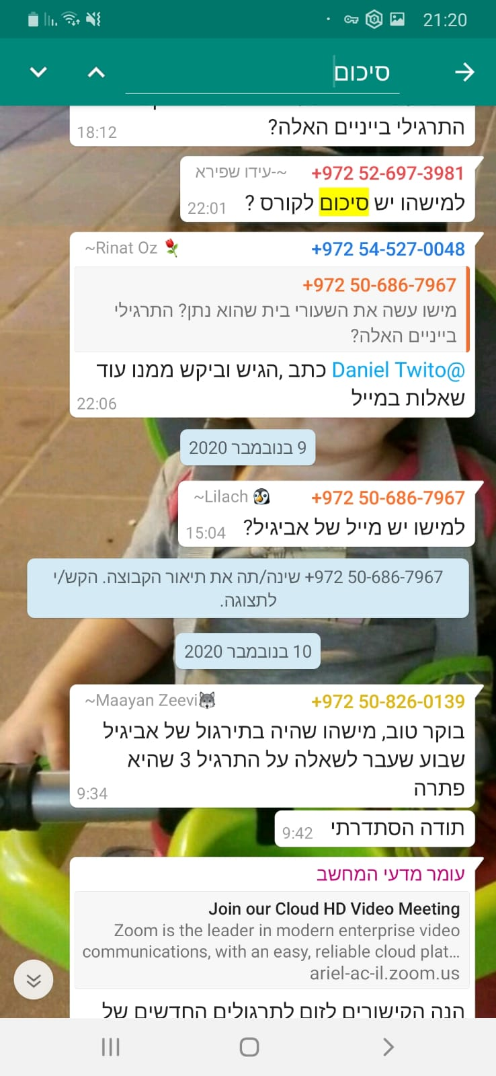
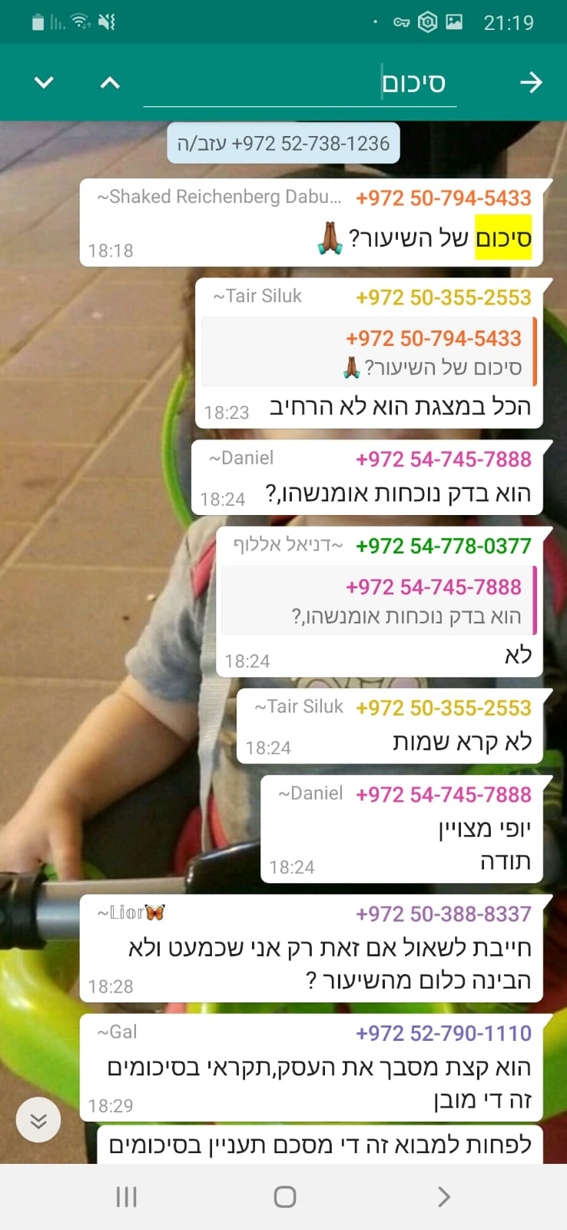
פתיחה

Slide 3

המצב הקיים
העברת סיכומים על ידי מדיה חברתית (whatsapp וכו')
ריכוז סיכומים בדרייב
מסכמים משתפים קישור לתיקייה שלהם בדרייב
העברת סיכום בין אחד לשני

Slide 4
מוטיבציה
יצירת פלטפורמה נוחה ומסודרת לשיתוף סיכומים בין סטודנטים
עידוד מסכמים לשתף את הסיכומים שלהם (על ידי דירוג ושיעורים פרטיים)
שיפור איכות הסיכומים (על ידי יצירת קשר בין המסכם לקורא)
התמקדות הקורא בסיכומים מומלצים (יצירת בטחון אצל הקורא בדבר איכות הסיכום)

Slide 5
תיאור המערכת
המערכת דורשת הרשמה על מנת להשתמש בה ומאפשרת לכל משתמש רשום להעלות סיכומים למערכת, לחפש סיכומים קיימים, לדרג אותם, ליצור קשר עם מעלה הסיכום על ידי שליחת מייל ולדווח על תוכן לא ראוי.
המערכת מספקת למשתמש שמעלה סיכומים גישה למסך שמרכז את כל הסיכומים שהוא העלה ומעקב אחר דירוג הסיכומים ומחיקתם במידת הצורך.
המערכת מאפשרת מעקב מנהל אחר סיכומים שדווחו כבעלי תוכן לא ראוי ומחיקתם במידת הצורך.

Slide 6
דרישות מרכזיות
העלאת סיכום
הורדת סיכום
דירוג סיכום
בקרת מנהל

Slide 7
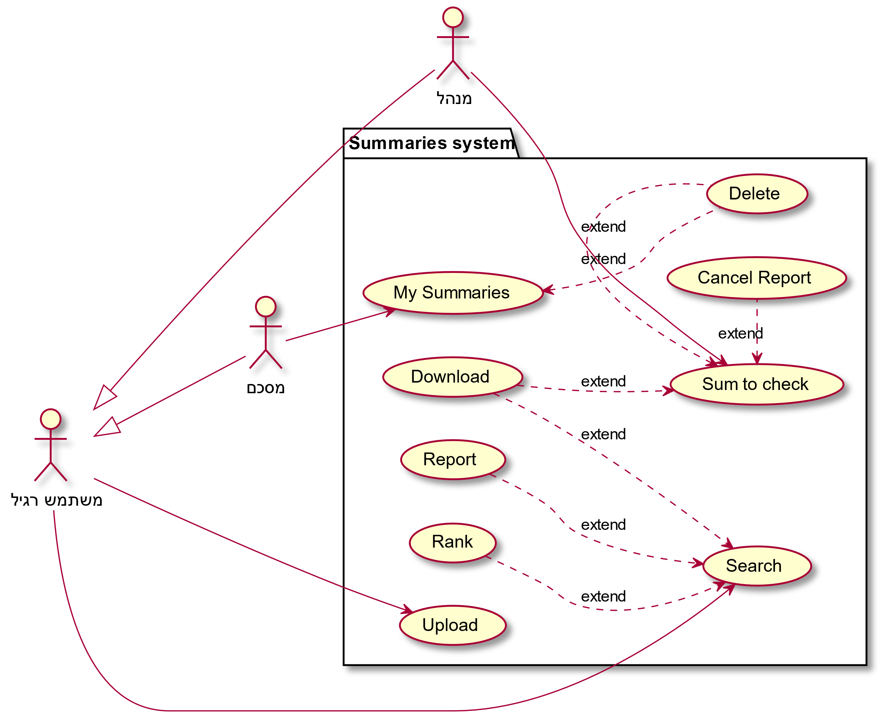
Use-case diagram

Slide 8
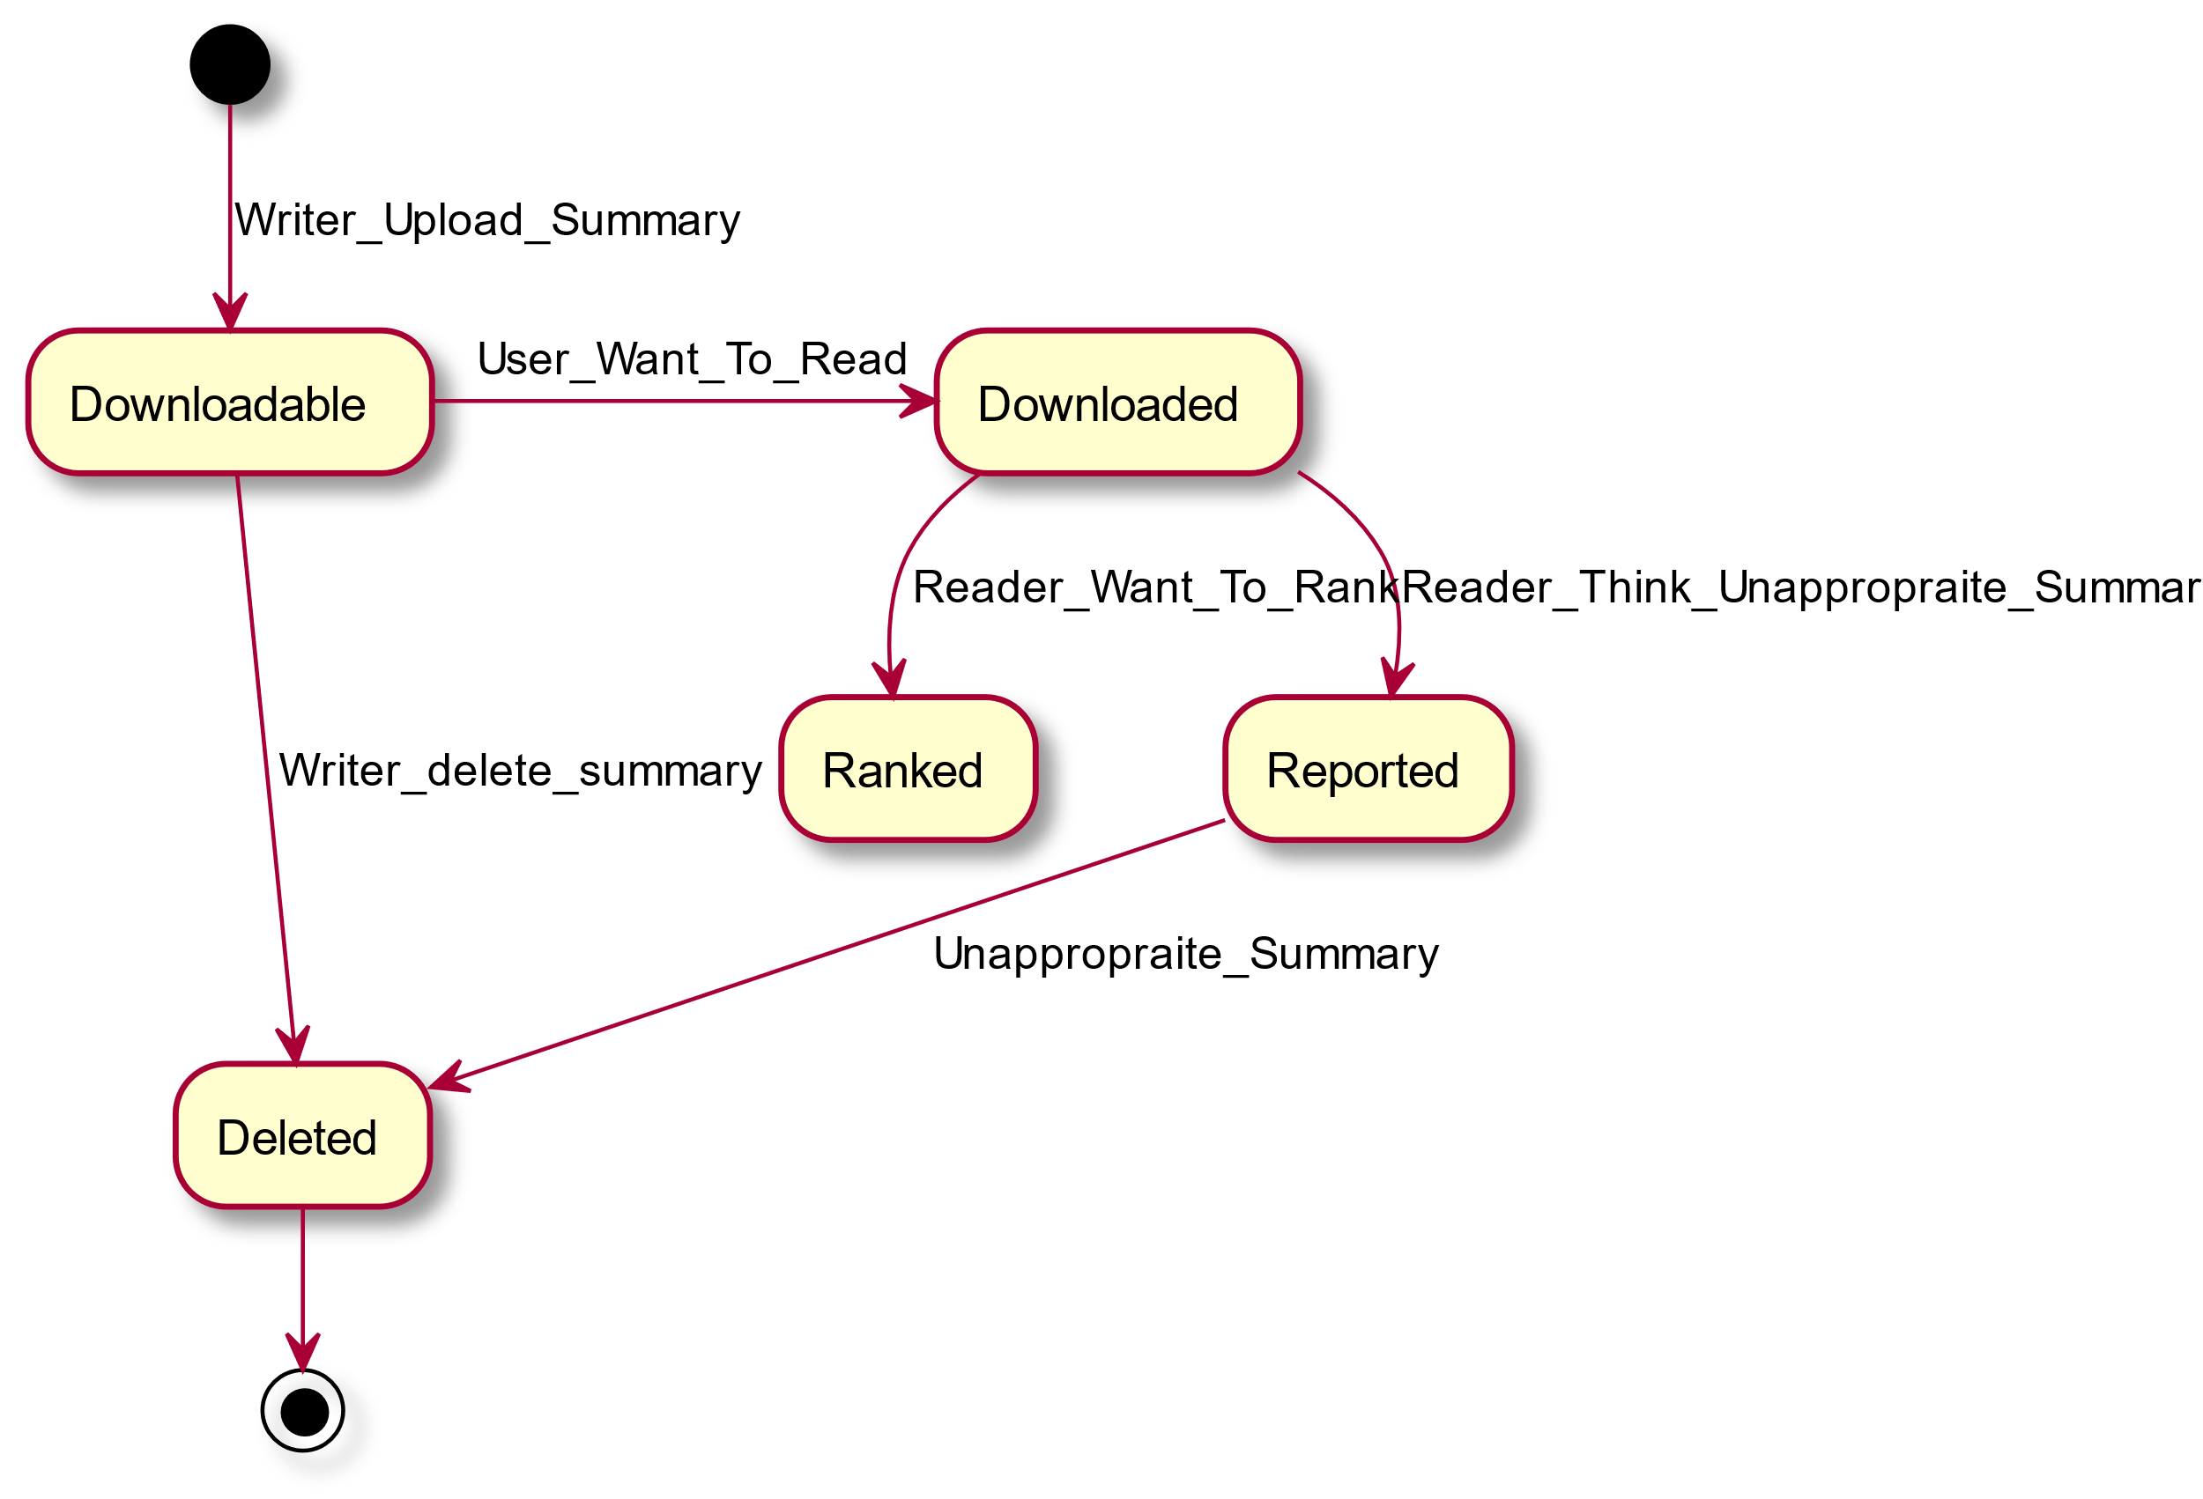
State-machine diagram

Slide 9
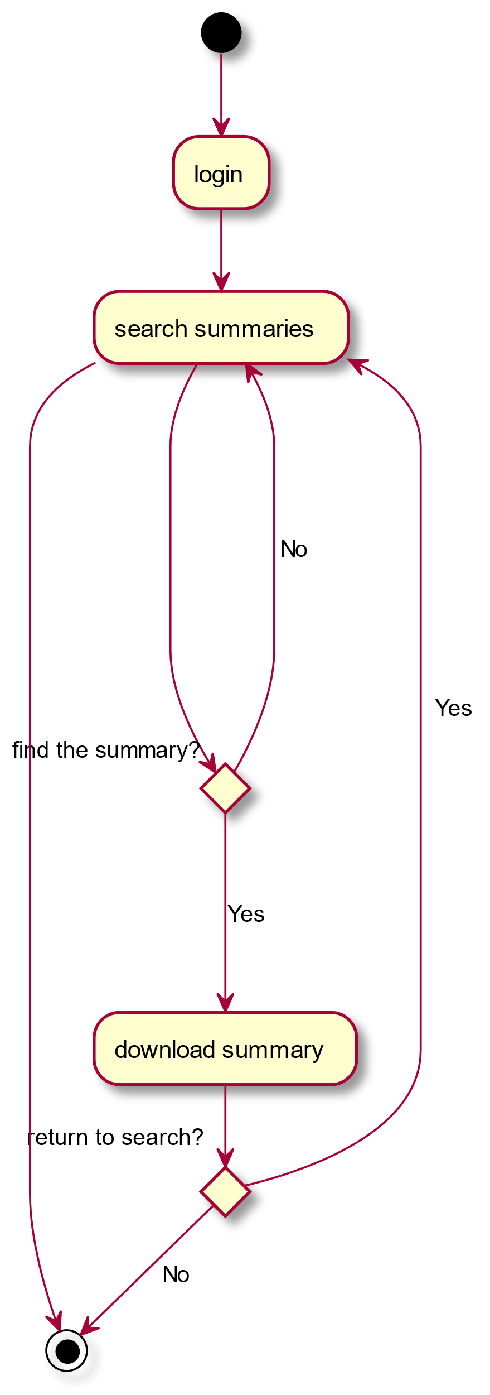
Activity diagram

Slide 10
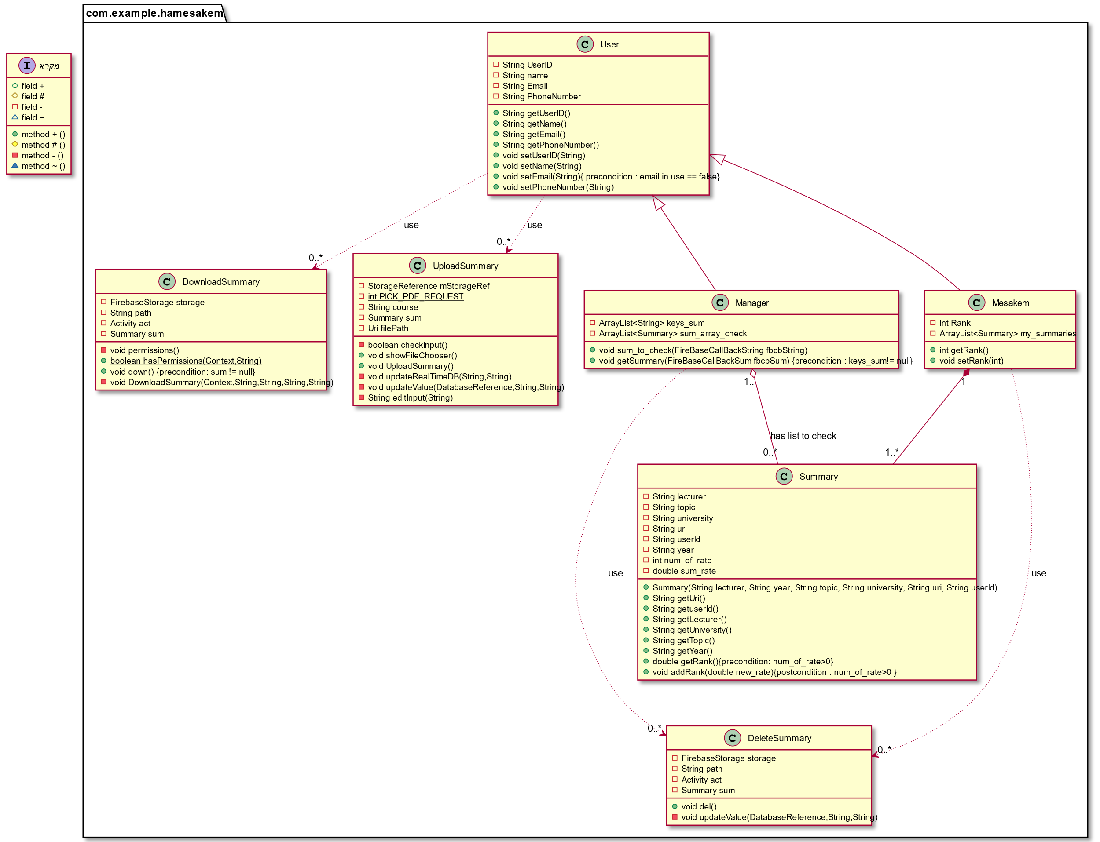
Class diagram

Slide 11
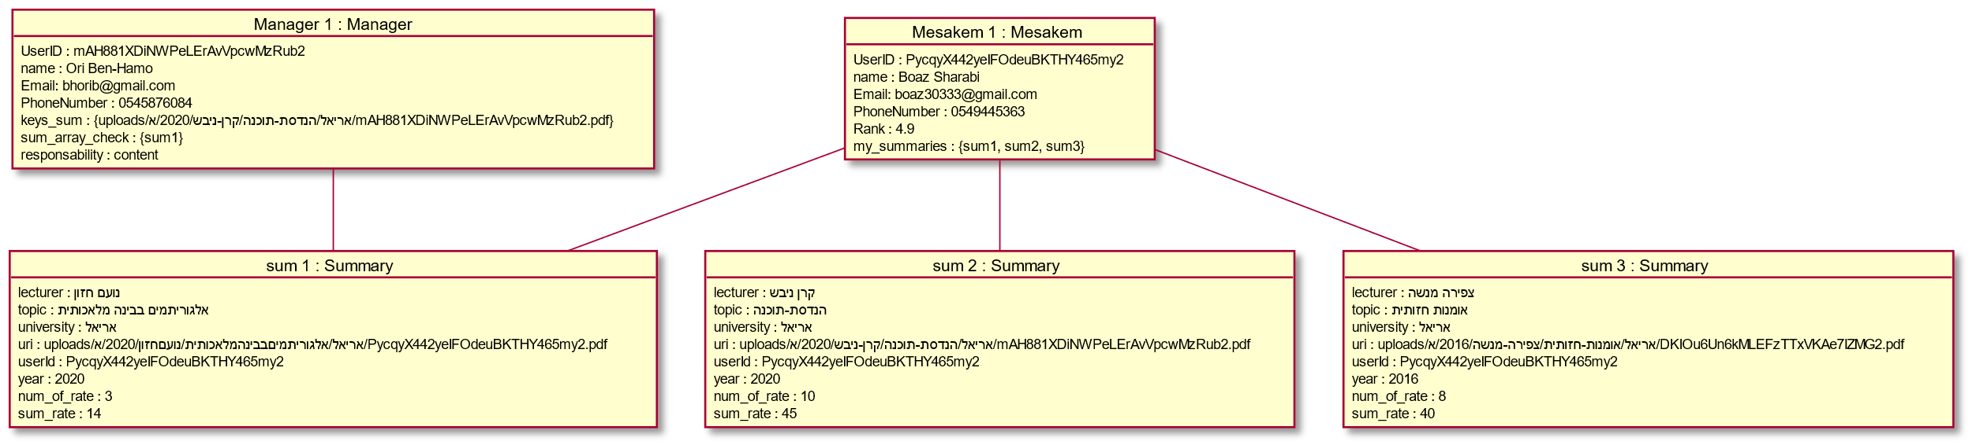
Object diagram

Slide 12
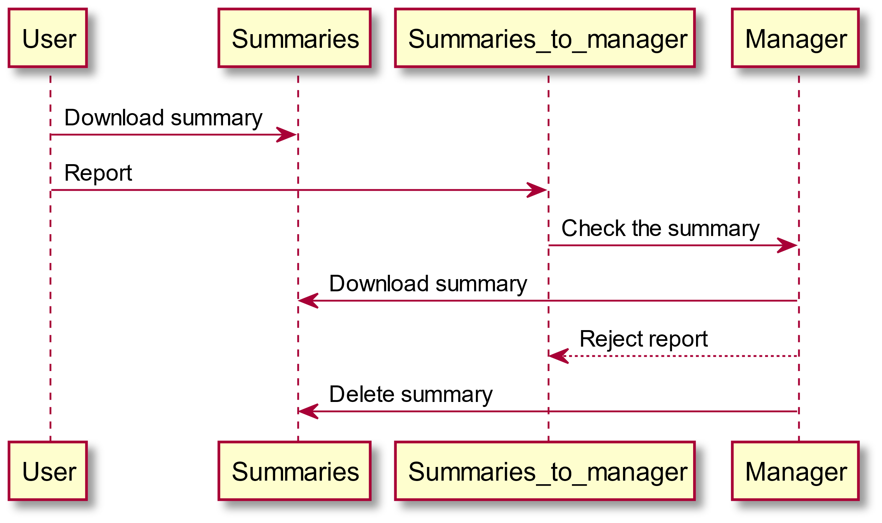
Sequence diagram

Slide 13
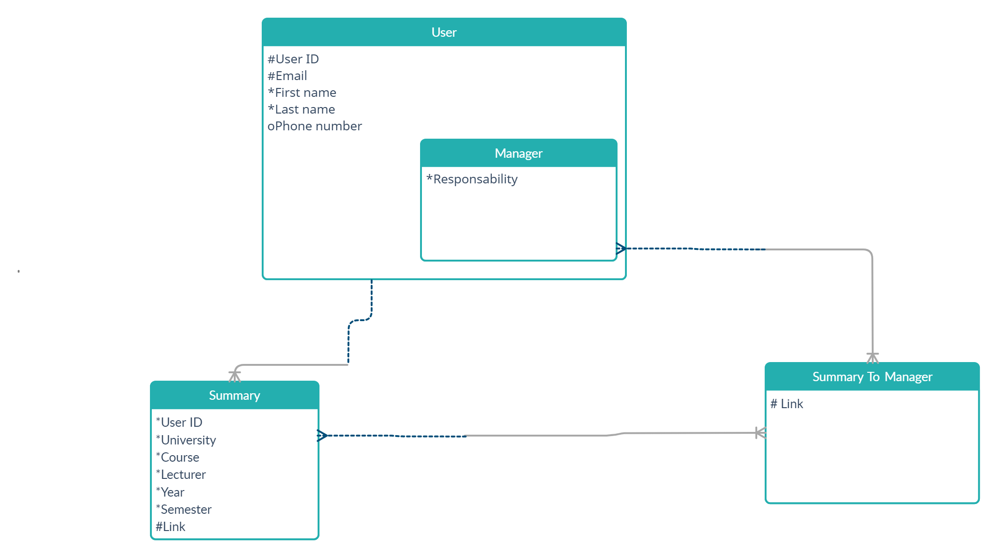
ERD

Slide 14
תיאור המערכת בפועל
על מנת להשתמש במערכת דרושה הרשמה למערכת.
לאחר כניסה למערכת המשתמש נמצא בדף חיפוש סיכומים ויש לו הרשאת הורדה לכל הסיכומים שקיימים במערכת וכן יכולת לדרג סיכומים, לדווח על סיכומים בעלי תוכן לא ראוי ולשלוח מייל לבעל הסיכום על מנת:
- להעיר הערות על הסיכום על מנת לשפר אותו במקרה של טעות.
- יצירת קשר עם המסכם לעזרה בנושא.
כל משתמש רשאי לבחור סיכום בפורמט pdf מאחסון המכשיר שלו ולהעלות אותו על ידי כניסה למסך העלאת סיכום ומילוי פרטים נדרשים על הסיכום (אוניברסיטה, קורס, מרצה, שנה וסמסטר).
משתמש שהעלה סיכום יכול להיכנס למסך שמרכז את סיכומיו ומאפשר לו לעקוב אחריהם ולמחוק אותם.
משתמש בעל הרשאת מנהל יכול להיכנס למסך שמרכז את כל הסיכומים שדווחו כבעלי תוכן לא ראוי, לבדוק אותם ולמחוק במידת צורך או לבטל את הדיווח, בנוסף סיכומים אלו מדורגים לפי מספר הדיווחים עליהם.

Slide 15
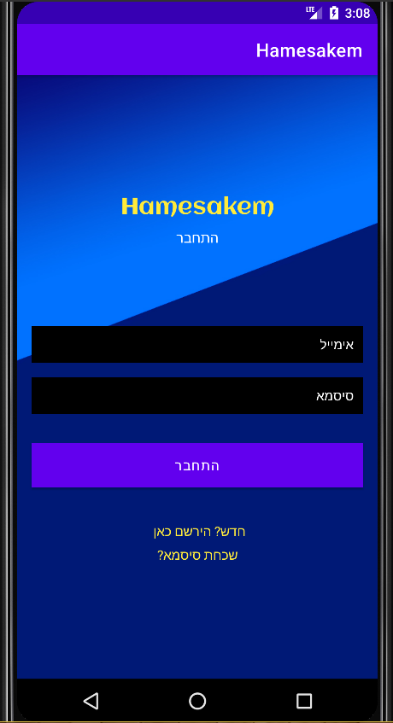
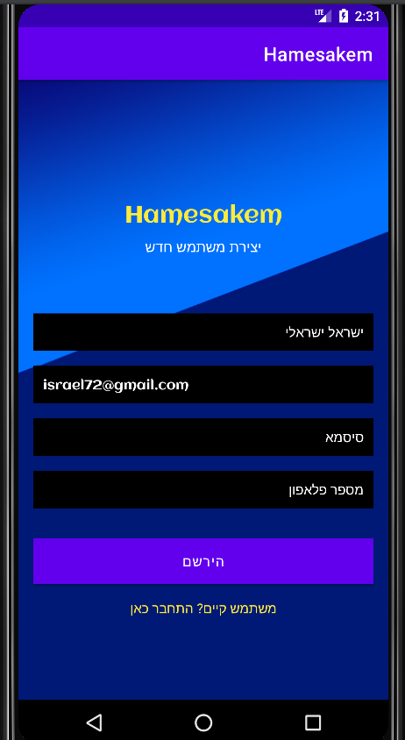
הרשמה/התחברות

Slide 16
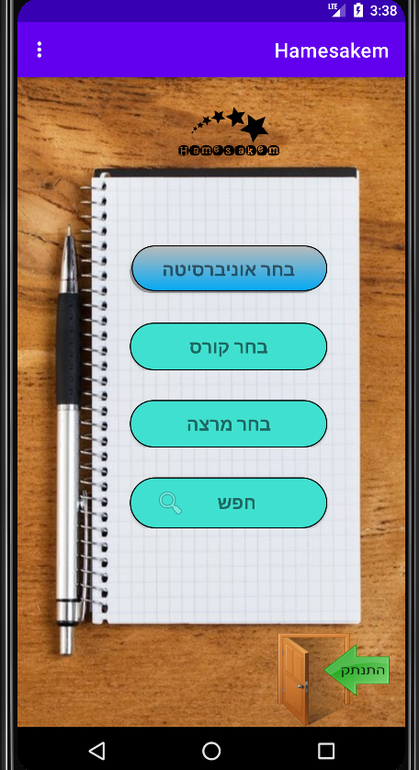
מסך חיפוש

Slide 17
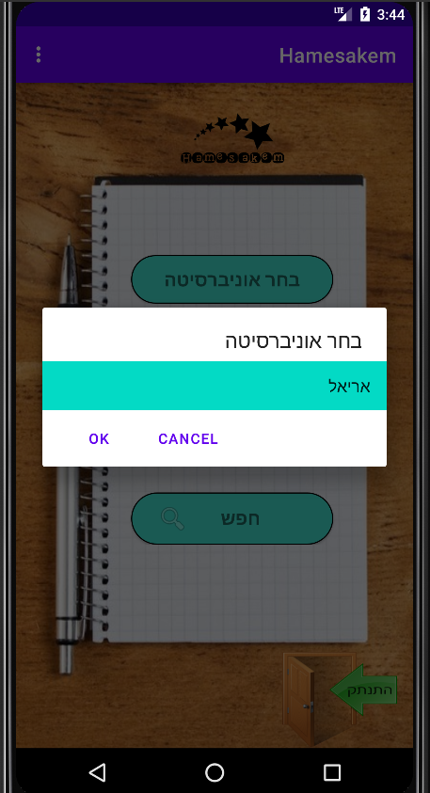
מסך חיפוש

Slide 18
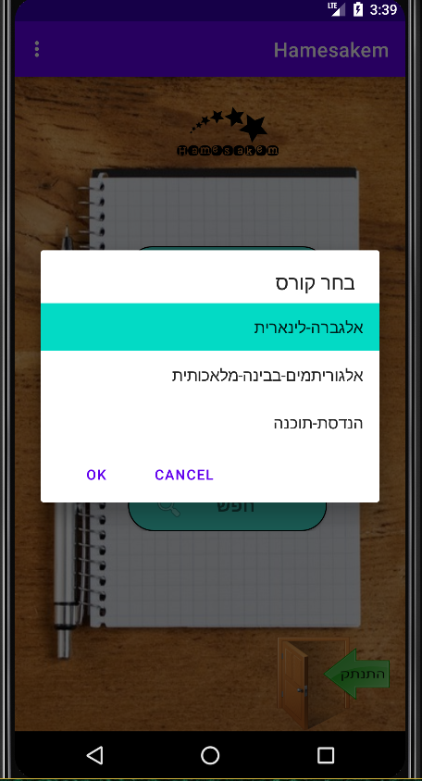
מסך חיפוש

Slide 19
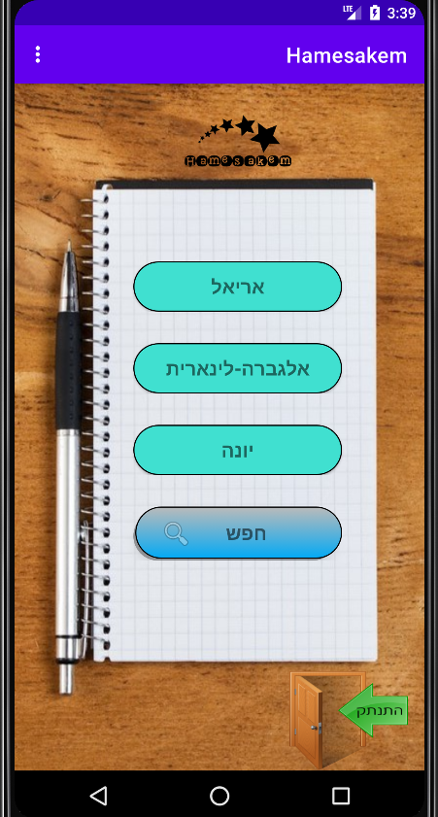
מסך חיפוש

Slide 20
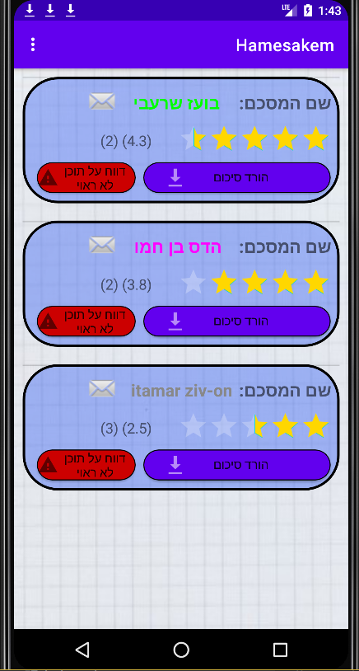
תוצאת החיפוש

Slide 21
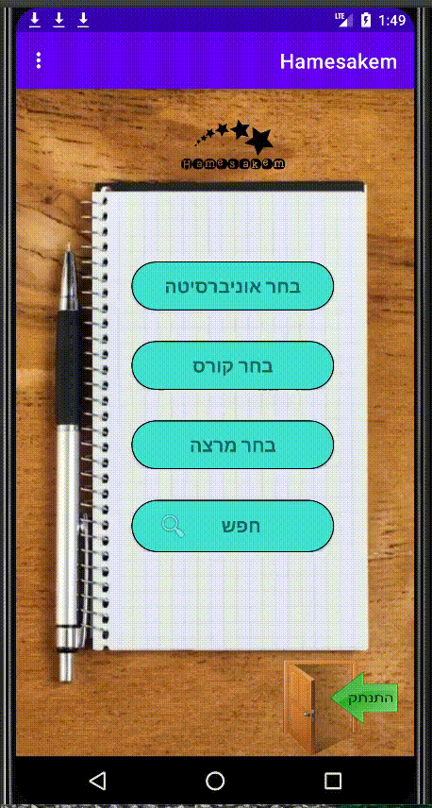

Slide 22
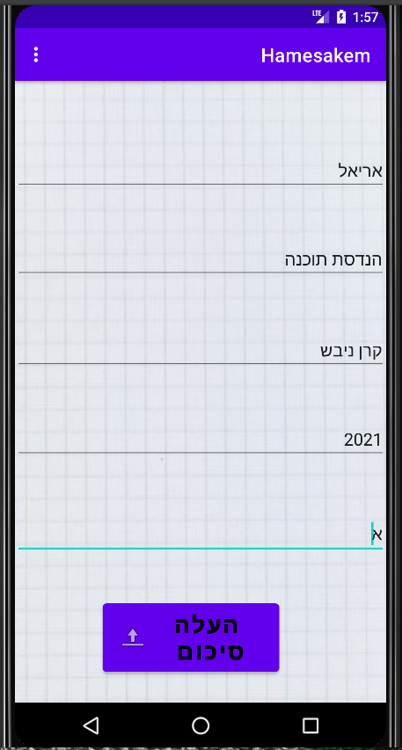
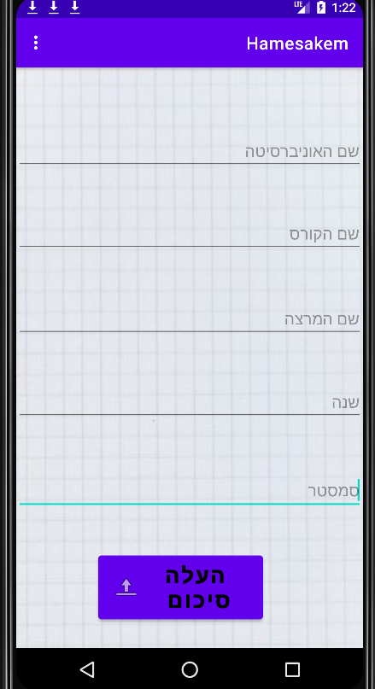
העלאת סיכום

Slide 23
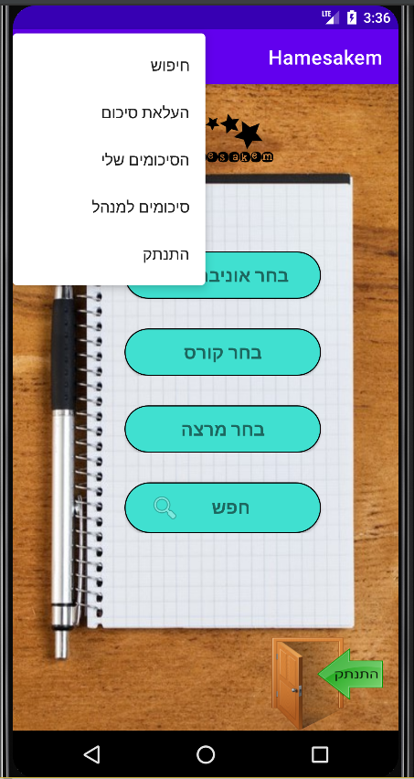
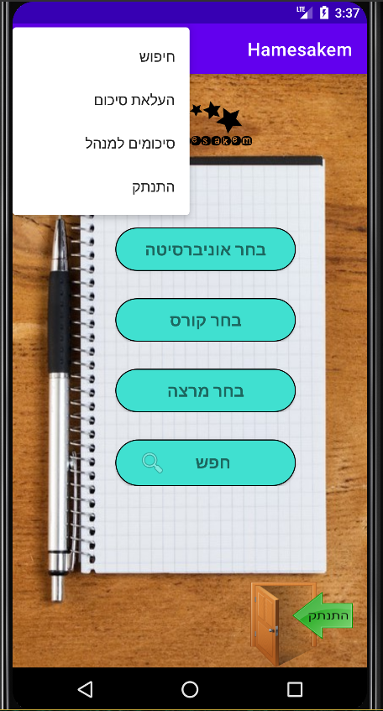
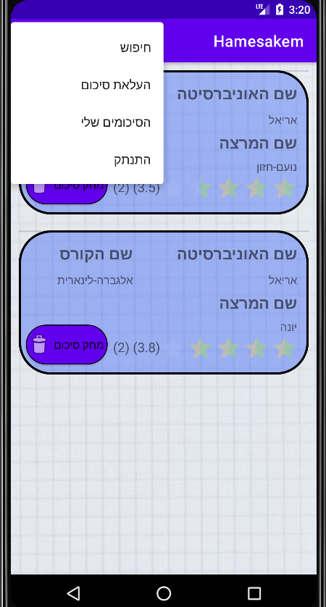
תפריט

Slide 24
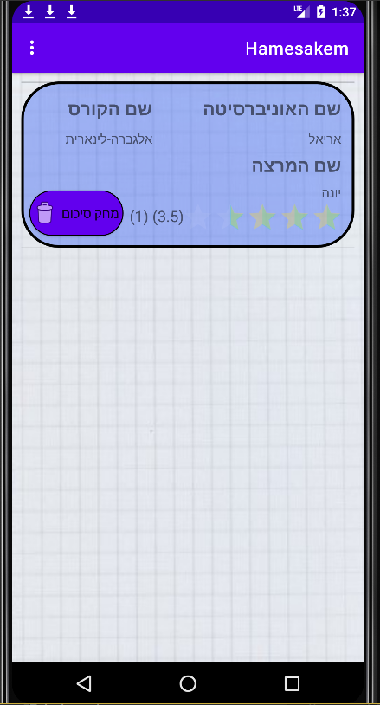
הסיכומים שלי

Slide 25
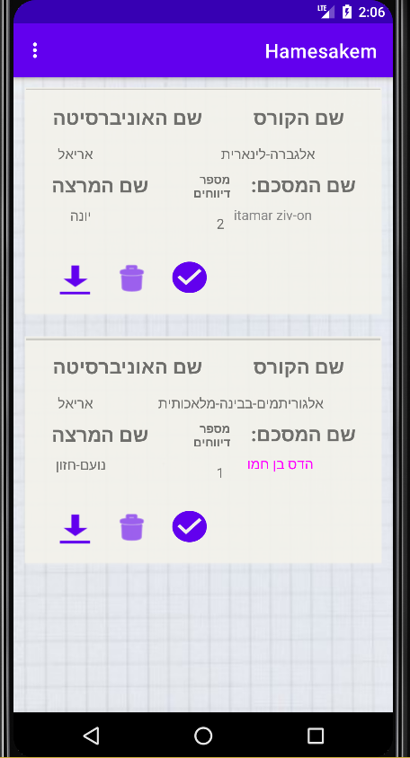
סיכומים לבדיקת מנהל

Slide 26
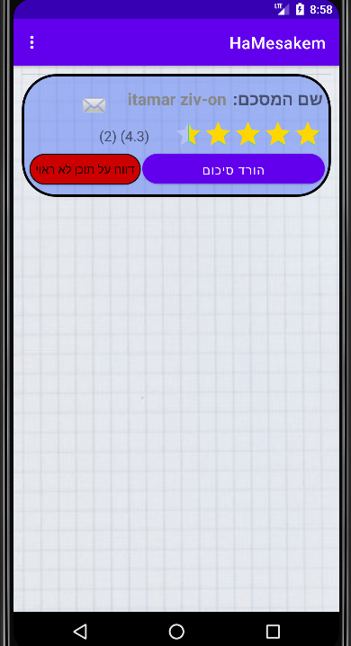
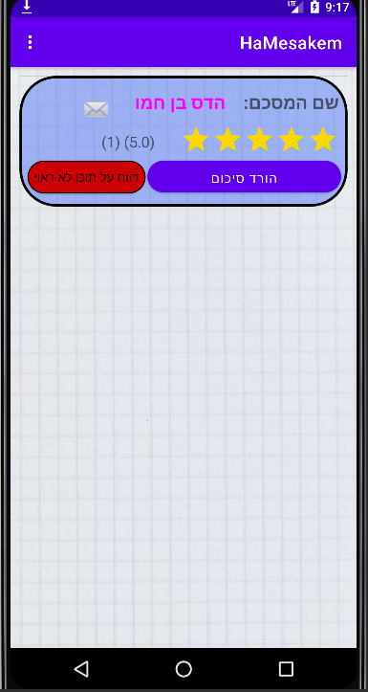
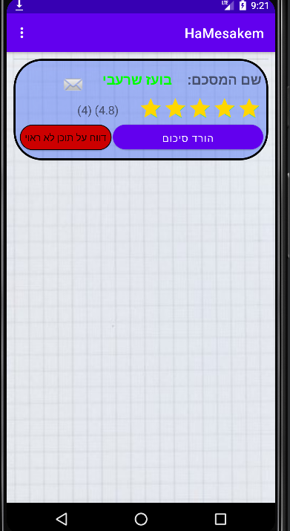
דירוג המסכמים

Slide 27
Firebase

Slide 28
תיאור הDB
שמירת הנתונים ב DB מתחלקת לארבעה אזורים:
Authentication - מידע בסיסי על המשתמשים
Firestore – מידע על המשתמשים
Storage – אחסון הסיכומים
Realtime Database – מידע על הסיכומים

Slide 29
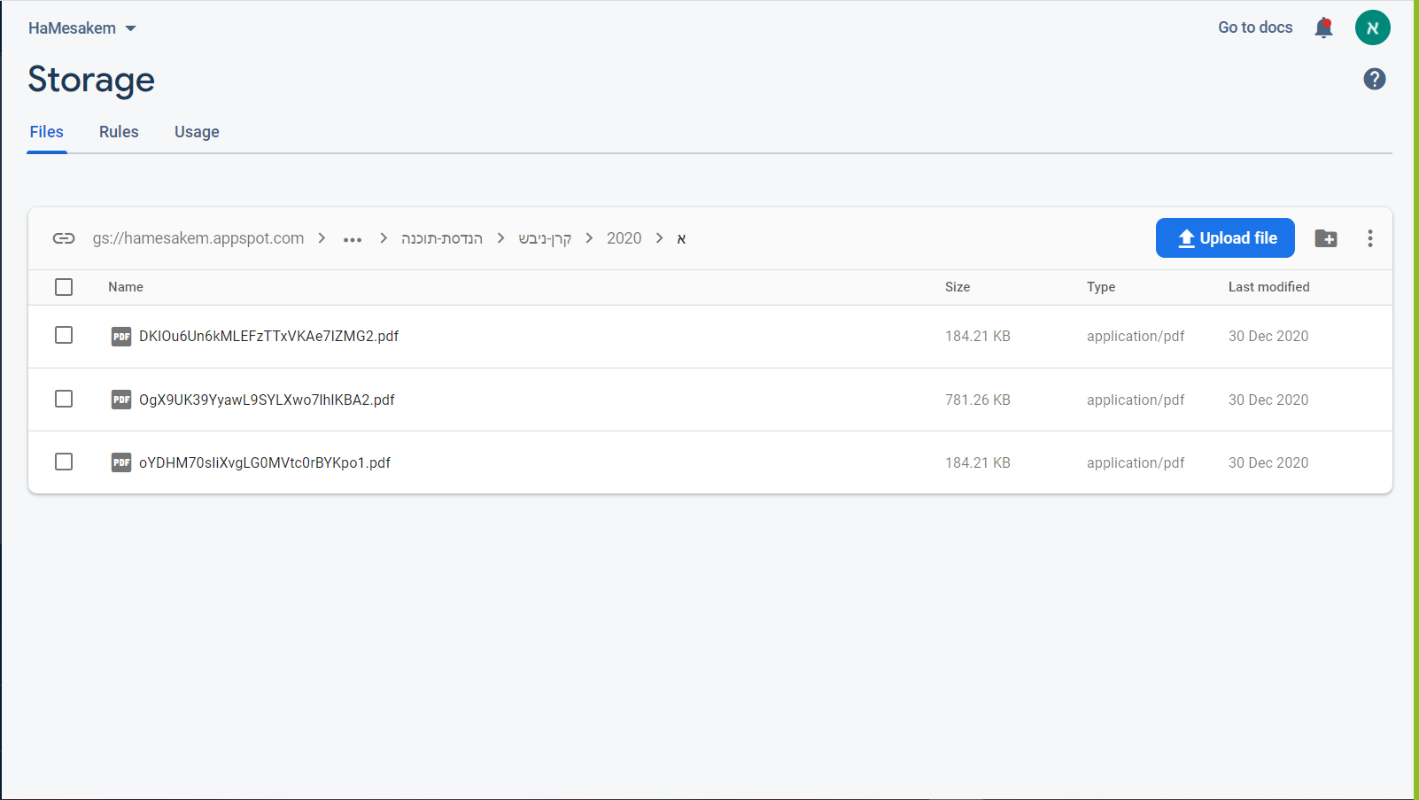
Storage

Slide 30
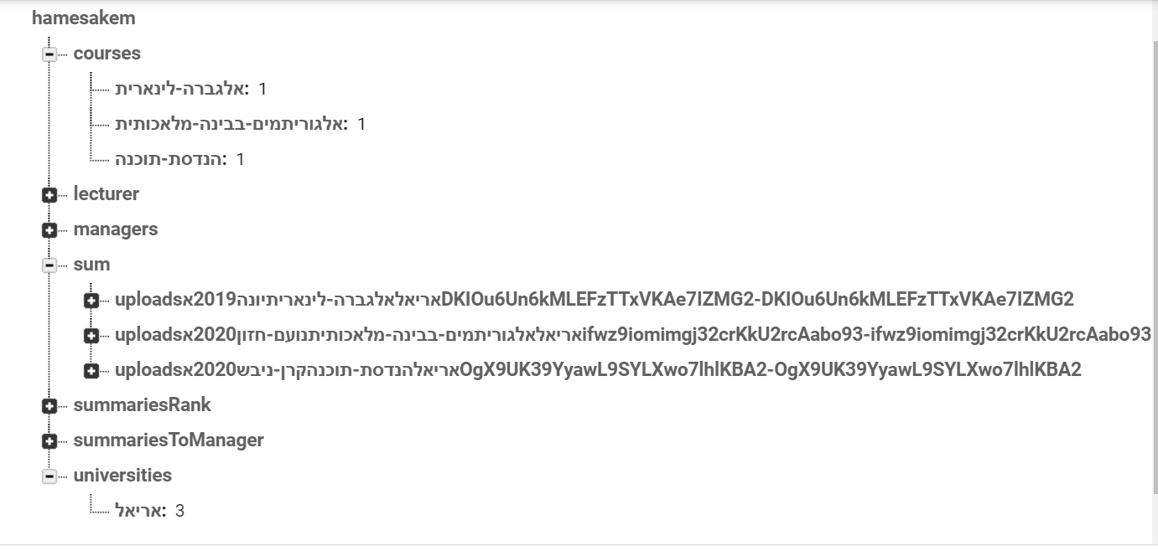
Realtime database

Slide 31
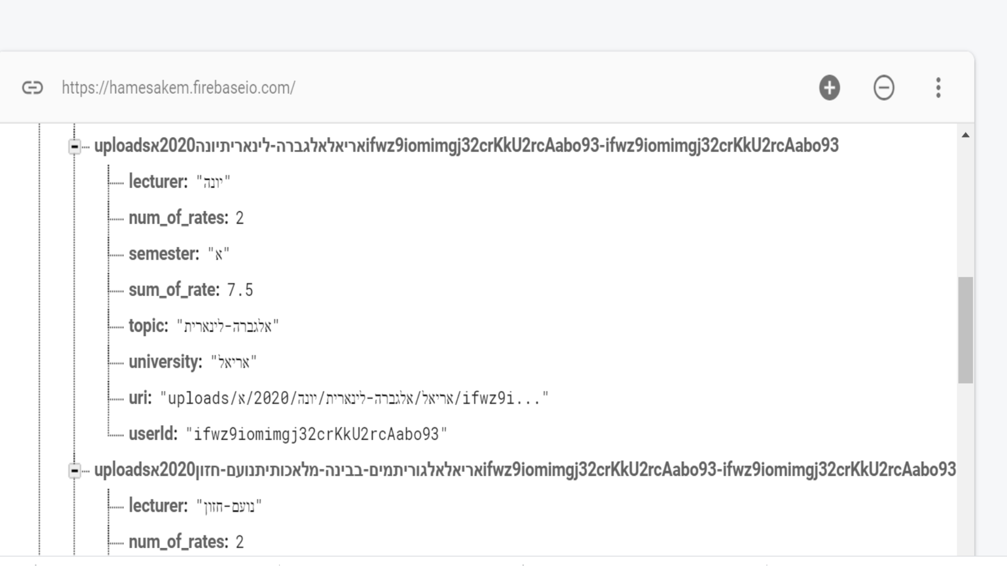
Realtime database

Slide 32
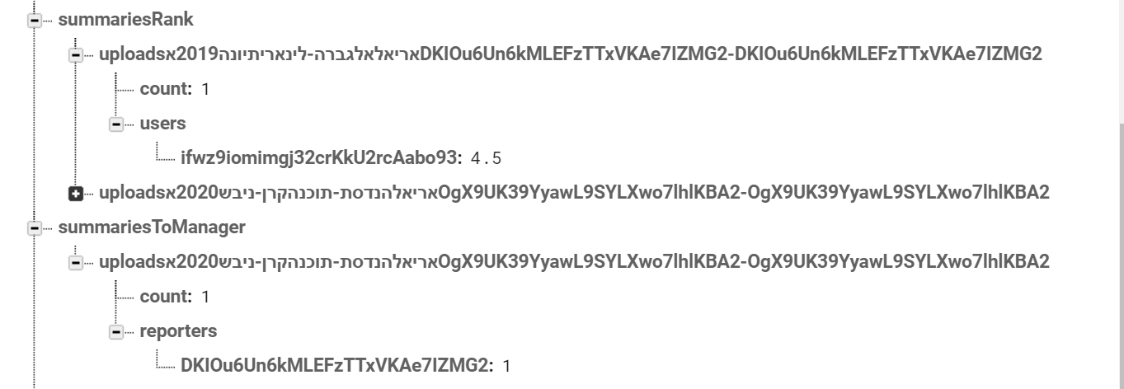
Realtime database

Slide 33
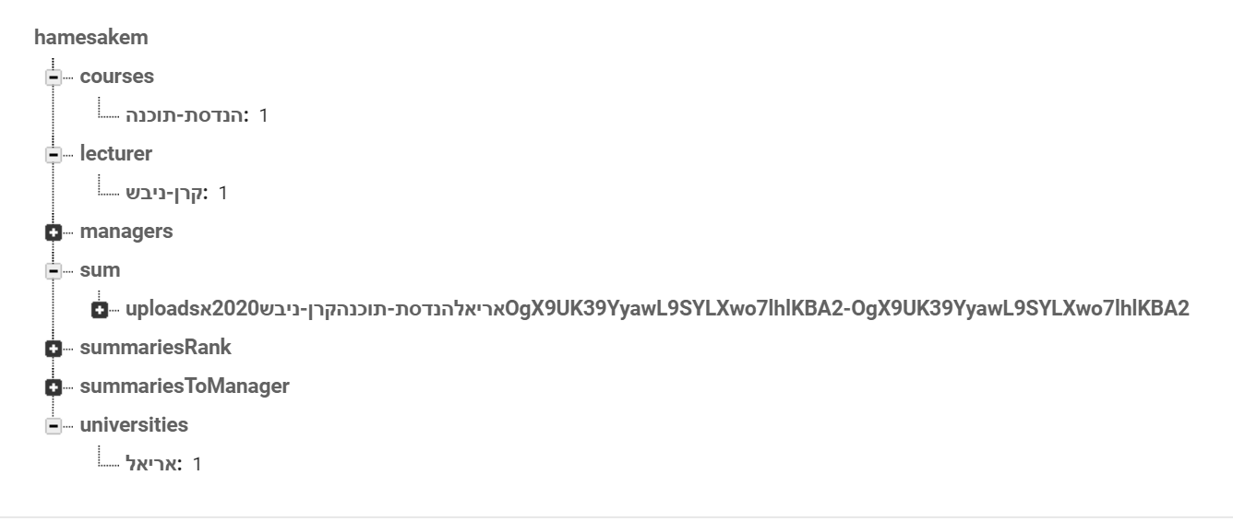
Realtime database

Slide 34
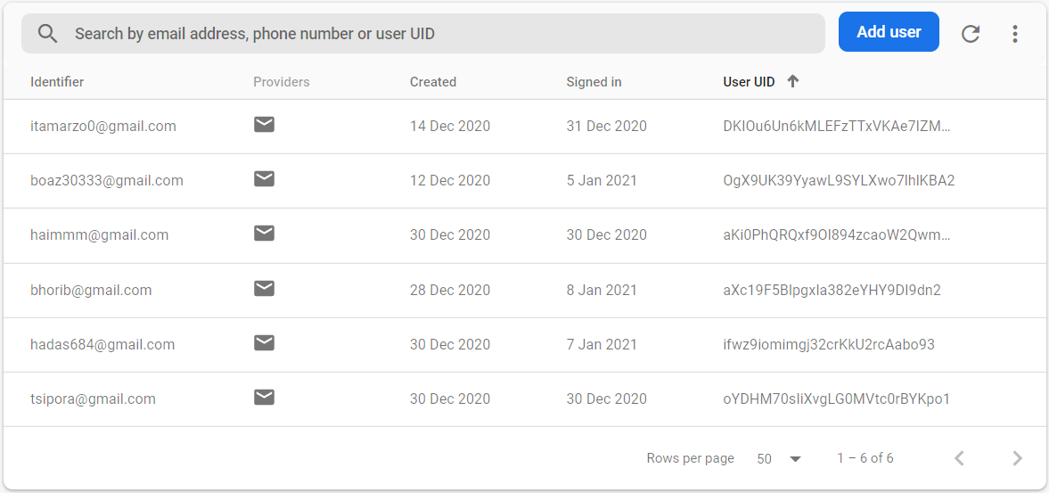
Authentication

Slide 35
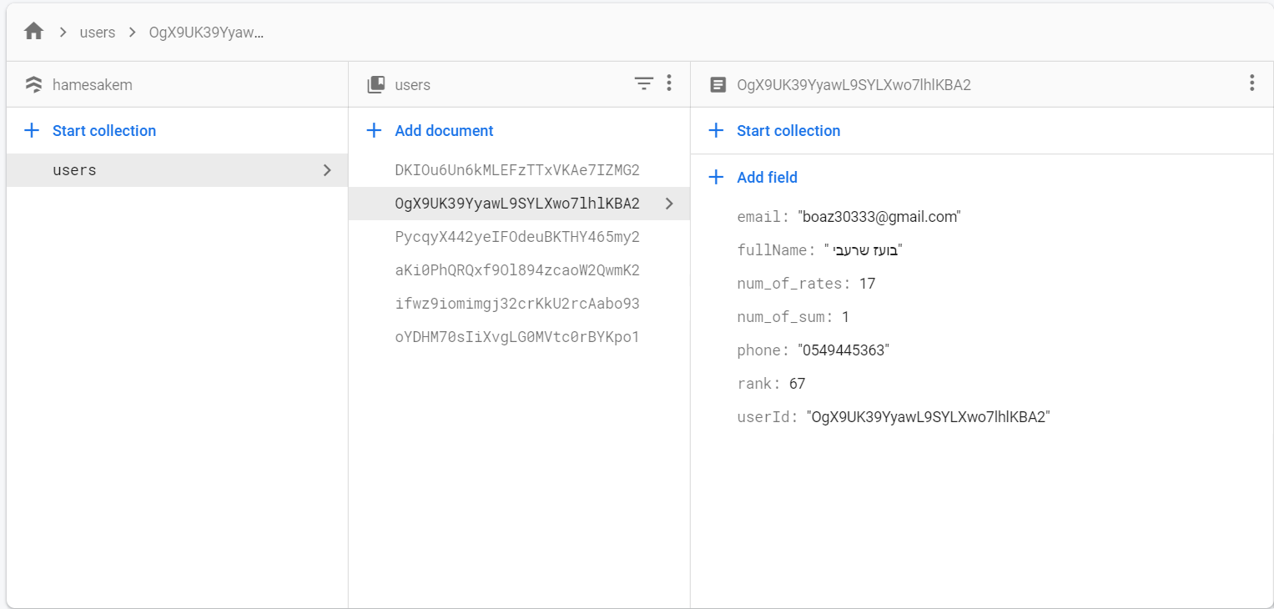
Firestore

Slide 36
קישור לפרוייקט
https://github.com/bhori/Software-Engineering

